Slide 1

Распознавание жестов
Попов Никита
Жданова Екатерина
Ватрубин Николай

Slide 2

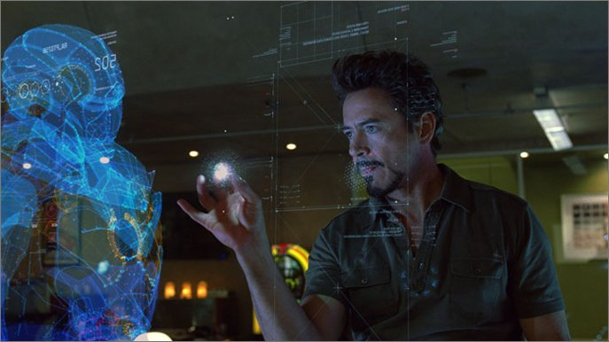
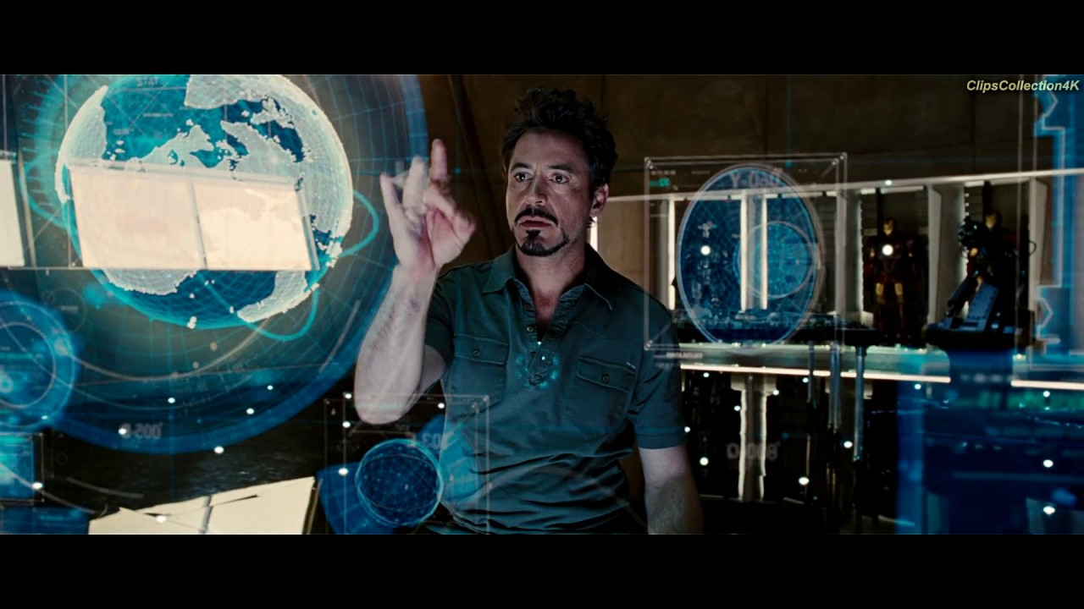
Концепция

Slide 3
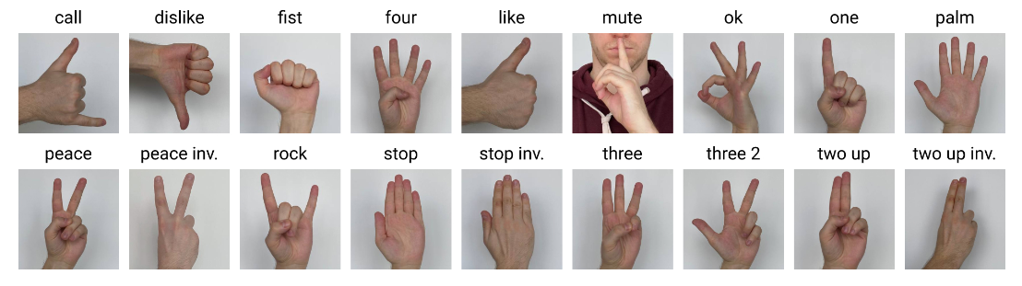
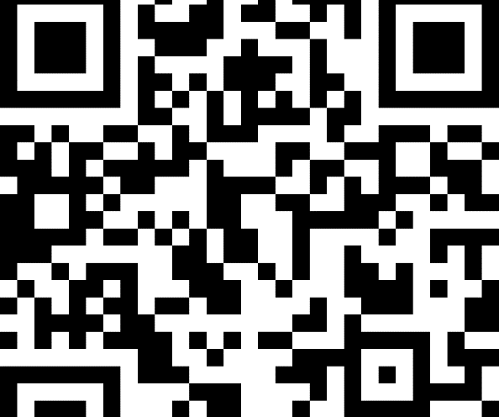
Kaggle
We want to recognize:
Call
Dislike
Like
Mute
Ok
Rock
Stop

Slide 4
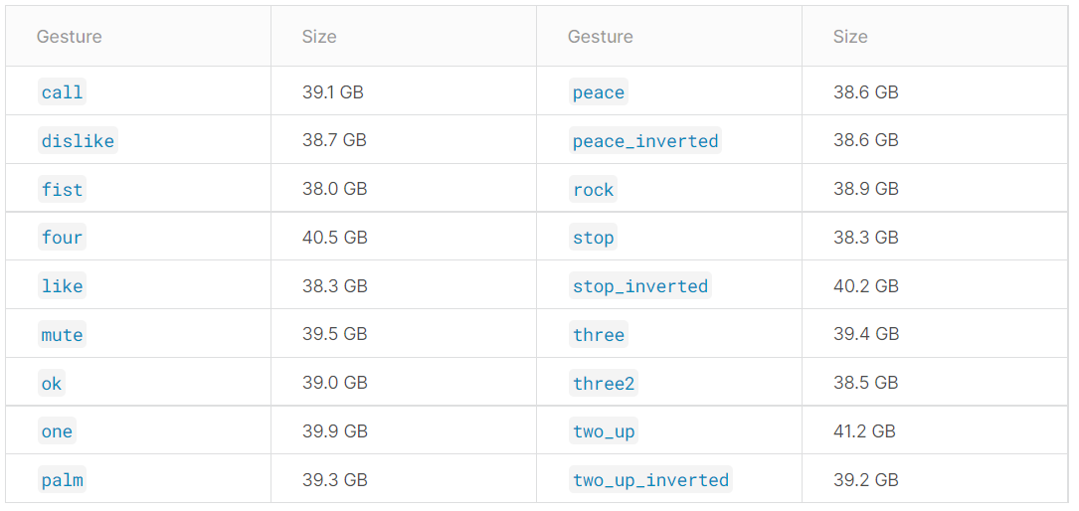
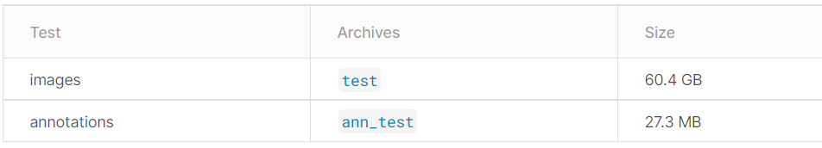
Данные
Trainval
Test

Slide 5
Источники
Франсуа Ш. Глубокое обучение на Python. – «Издательский дом Питер», 2018.
https://www.reg.ru/blog/keras/
https://github.com/hukenovs/hagrid
https://habr.com/ru/company/otus/blog/686428/

Slide 6
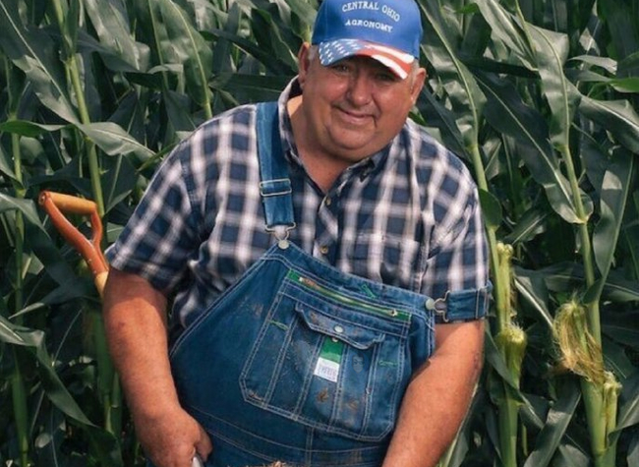

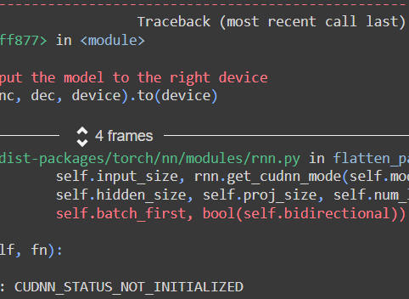
Этапы работы
Подготовить данные
Подобрать архитектуру слоев и выбрать предобученную модель
Обучить

Slide 7
Разделение данных на тренировочные и валидационные выборки
1. Конфигурация датасета в начале работы
Train data - Found 5558 images belonging to 7 classes. 794 for each class.
Validation data - Found 1155 images belonging to 7 classes. 165 for each class.
2. Конфигурация датасета в конце работы
Train data - Found 103544 images belonging to 7 classes. 14782 for each class.
Found 25883 images belonging to 7 classes. 3697 for each class.

Slide 8
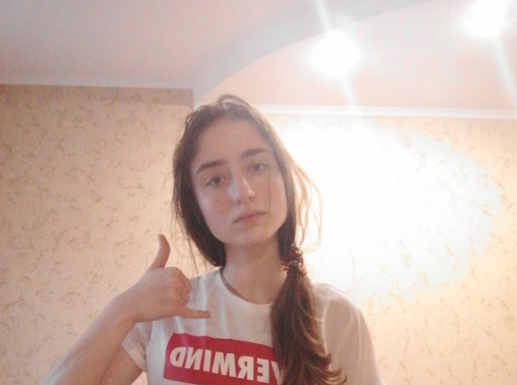
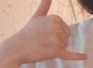
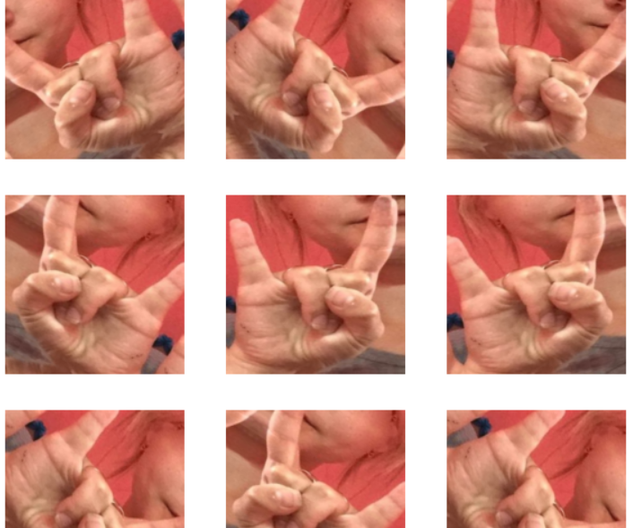
Обработка изображений
Обрезание изображения по рамке (координаты из .json)
keras.preprocessing.image.ImageDataGenerator
rescale=1./255, #масштабирование
horizontal_flip=True #произвольное отображение по горизонтали
vertical_flip=True #произвольное отображение по вертикали

Slide 9
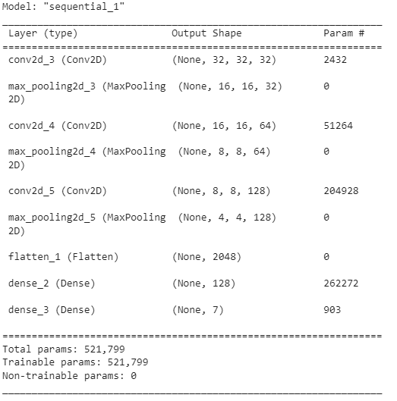
Сверточная нейронная сеть
Состоит из:
3 слоев сверточных слоев (+операции максимальной подвыборки)
Слой конвертации в плоскую размерность
Слой NN
Слой классификации 7 классов

Slide 10
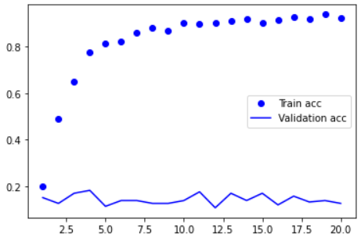
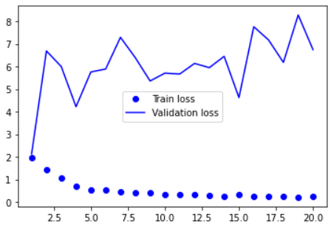
Обучение сверточной модели на датасете малого размера
Функция потерь — 'categorical_crossentropy’
Оптимизатор — "adam"
Метрика — ['acc’]
Число эпох — 20
Итог: переобучение
Вывод: нужна предобученная модель, необходимо расширить тренировочную и валидационную выборку, а также использовать в качестве валидационных данных обрезанные картинки

Slide 11
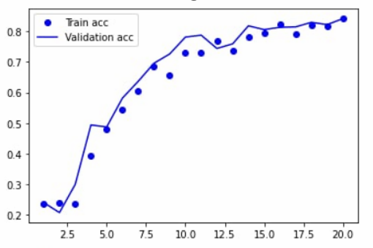
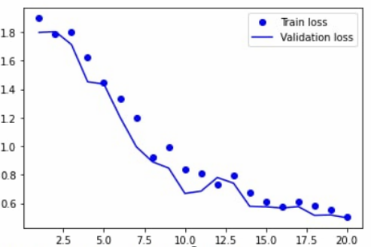
Обучение сверточной модели на датасете большего размера
Функция потерь — 'categorical_crossentropy’
Оптимизатор — "adam"
Метрика — ['acc’]
Число эпох — 20

Slide 12
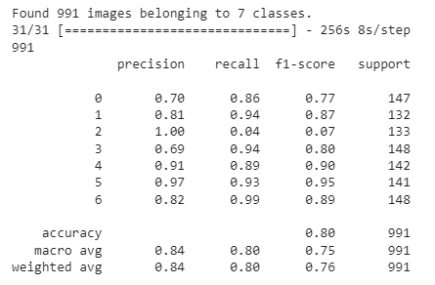
Результаты проверки на тестовых данных

Slide 13
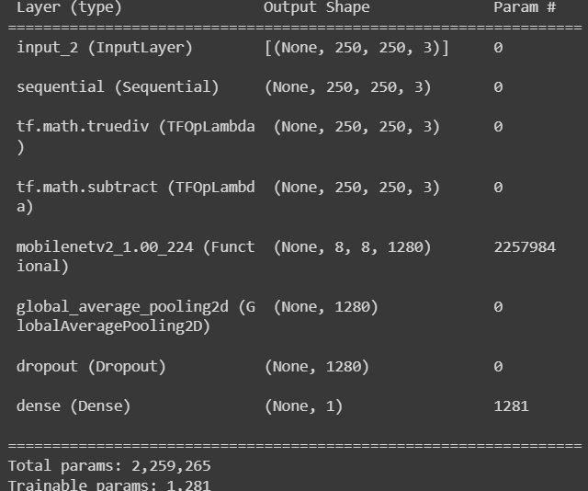
Предобученная модель
MobileNetV2
>> Эта модель ожидает на вход значения пикселей в диапазоне [-1:1], поэтому значение параметра rescale меняем на 1./127.5

Slide 14
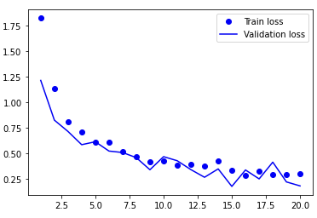
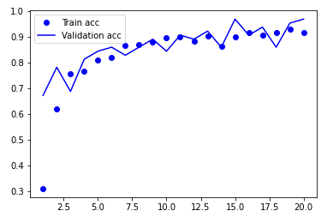
Обучение предобученной модели на датасете большего размера

Slide 15
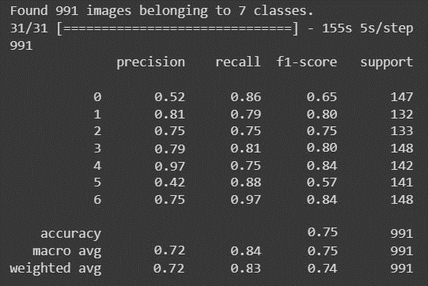
Результаты проверки на тестовых данных

Slide 16
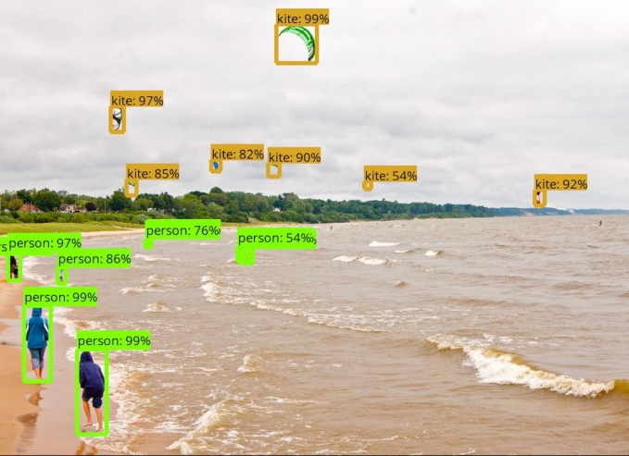
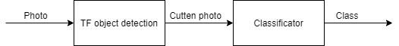
Future

Slide 17

Спасибо за внимание!

